Slide 1
Учитель: Киреева Наталья Николаевна
Г. Иркутск МБОУ СОШ № 11

Slide 2
Древнее
Двуречье

Slide 3
Цель: Изучить Древнее Двуручье. План урока
1. Природа и географическое положение Двуречья
2. Население и хозяйство южного Междуречья
3. Письменность

Slide 4
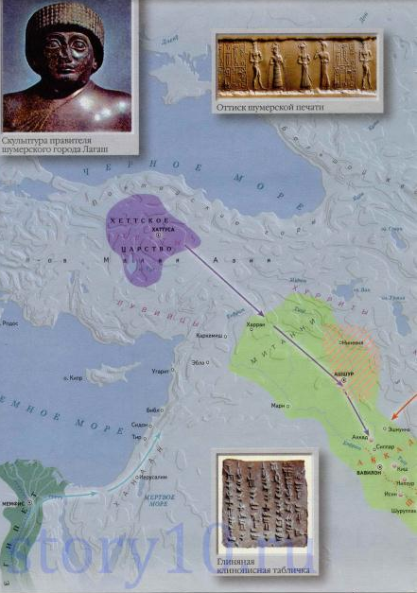

Slide 5
название
местоположение
реки
народ
Города
строительство
занятия

Slide 6
Словарь
Двуречье – страна, расположенная в Передней Азии, близ рек Тигр и Евфрат.

Slide 7
Задание 1.
Основой жизни здесь была вода. Зимой, в сезон дождей, а также во время разлива вода была в избытке, в остальное время года ее не хватало. Особенно остро недостаток воды ощущался в местах, удаленных от рек. Лишенная влаги, опаленная солнцем почва высыхала и трескалась. А в низовьях рек перенасыщенные водой земли заболачивались, превращаясь в непроходимые топи. Сооружение каналов и плотин было направлено на развитие этого занятия.
О каком занятии идет речь?
Река Тигр
Река Евфрат

Slide 8
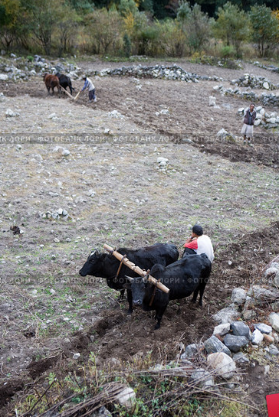
Задание 2.
После орошения земли, когда земля хорошо пропитывалась водой, на поле выпускали быков с обвязанными копытами: они выравнивали поле и вытаптывали сорняки. Успехи в земледелии привели к росту поголовья скота: на пастбищах паслись стада коров, овец, коз и свиней.
О каком занятии идет речь?

Slide 9
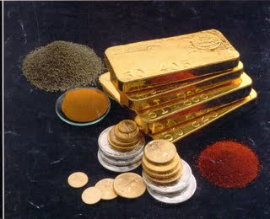
Задание 3.
В Южном Двуречье не хватало многих видов сырья (строительного камня, леса), но в избытке выращивали зерно, финики, производили шерсть, товары, которые можно было обменять на те, в которых они нуждались. Как называется занятие, в ходе которого производится обмен одних товаров на другие с помощью денег? (Вместо денег в Двуречье использовали слитки серебра определенного веса).
Современные деньги Среднеазиатского Двуречья

Slide 10
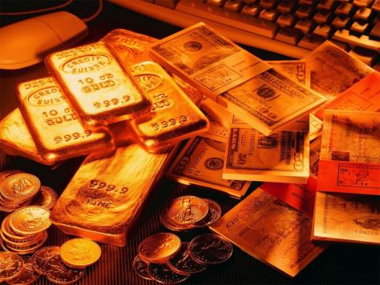
Словарь
Торговля – занятие, в ходе которого производится обмен одних товаров на другие с помощью денег.

Slide 12
зиккурат
Шамаш
Син
Эа
Иштар

Slide 13
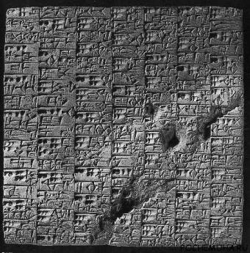
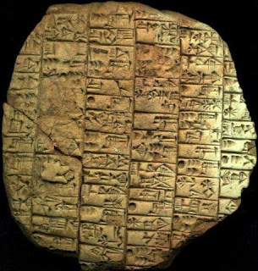
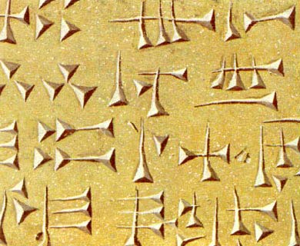
Письменность

Slide 14
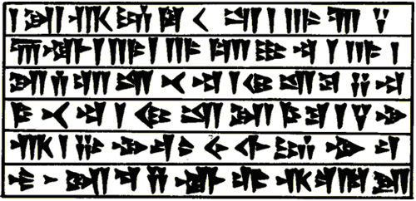
Словарь
Клинопись – вид письма Древнего Двуречья.

Slide 15
Вопрос урока
Почему в качестве строительного, писчего материала использовалась глина?

Slide 16
Домашнее задание
§13, вопросы 1-3, письменно в конце параграфа

